Slide 1
第八章 电路的频率响应
8.1 网络函数
8.2 滤波器
8.3 谐振电路
8.4 波特图的近似画法

Slide 2
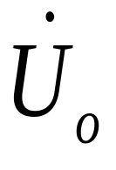

概念：网络的频率特性是研究正弦信号电路中电压、
电流随频率变化的关系（即频域分析）。
网 络

Slide 3
第八章 电路的频率响应
8.3 谐振电路
谐振是正弦电路在特定条件下所产生的一种特殊物理现象，谐振现象在无线电和电工技术中得到广泛应用，对电路中谐振现象的研究有重要的实际意义。

Slide 4
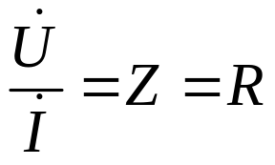
第八章 电路的频率响应
一、谐振的定义
1. 定义：
含有 R、L、C 及受控源的一端口电路，外施正弦激励，在特定条件下出现端口电压、电流同相位的现象时，称电路发生了谐振(resonance) 。因此谐振电路的端口电压、电流满足：

Slide 5
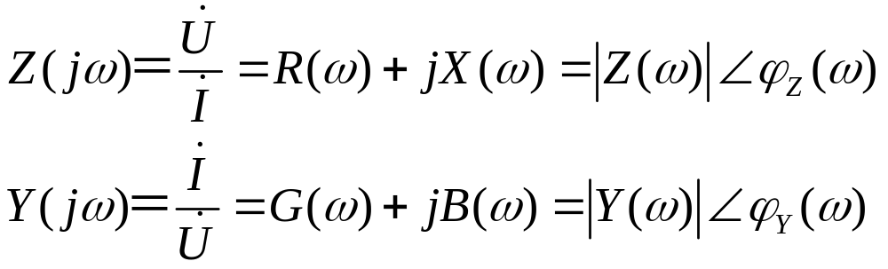
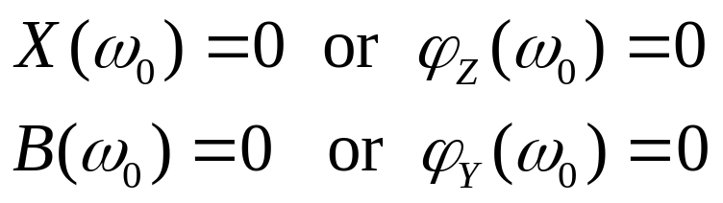
第八章 电路的频率响应
2. 谐振的条件：
电路谐振条件为
式中ω₀称为谐振频率。

Slide 6
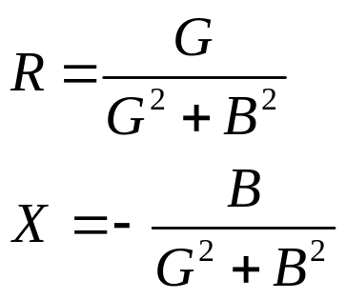
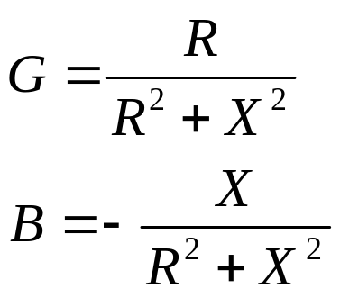
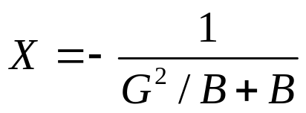
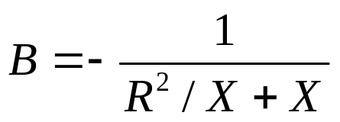
第八章 电路的频率响应
把X，B公式改写
所以谐振时，X=0，B=∞或0。当B=0时，X=∞或0。

Slide 7
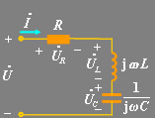
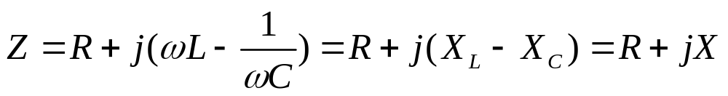

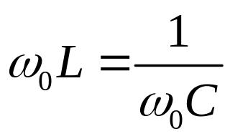
第八章 电路的频率响应
二、串联电路的谐振
在R、L、C串联电路中发生的谐振，称为串联谐振。
1. 串联谐振的条件（谐振频率）
电路的输入阻抗为：
图8.2-1 RLC串联电路或支路
根据谐振定义，当
时电路发生谐振，
由此得R、L、C 串联电路的谐振条件是

Slide 8
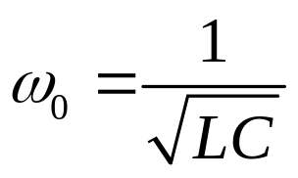
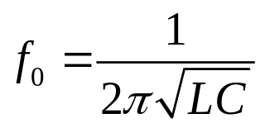
第八章 电路的频率响应
于是谐振角频率为：
谐振频率为：
上式说明R、L、C串联电路的谐振频率仅由电路的参数决定，因此谐振频率又称固有频率。
由谐振条件得串联电路实现谐振或避免谐振的方式为：
1) L、C 不变，改变 ω 达到谐振；2) 电源频率不变，改变 L 或 C ( 常改变 C ) 达到谐振。

Slide 9
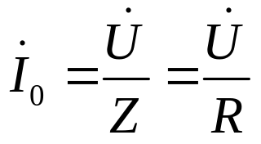
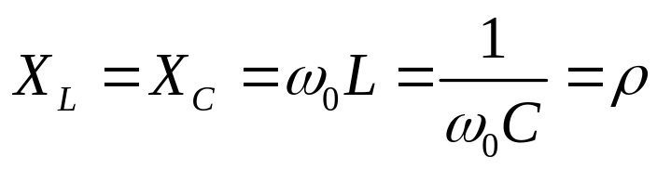
第八章 电路的频率响应
2. R、L、C 串联电路谐振时的特点
（1）电压与电流同相，电路呈电阻性； （2）谐振时入端阻抗Z=R，阻抗最小、电压固定电流最大。
谐振时电路的电流称为谐振电流，
谐振时的感抗和容抗称为特征阻抗，用ρ表示，

Slide 10
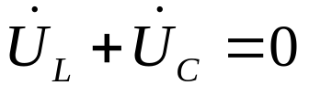
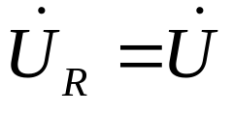
第八章 电路的频率响应
（3）谐振时电感电压和电容电压为：
LC 相当于短路，所以串联谐振也称电压谐振，此时电源电压全部加在电阻上，即

Slide 11
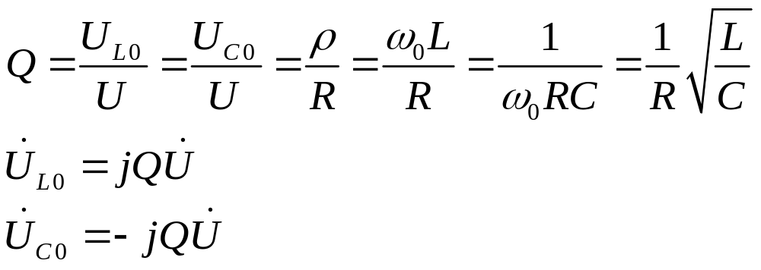
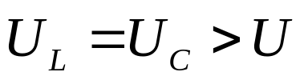
第八章 电路的频率响应
（4）谐振时出现过电压现象
谐振时电感电压或电容电压与总电压模的比值称为串联电路的品质因数，用Q表示，
如果Q＞1，则有

Slide 12


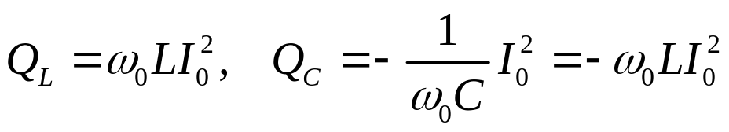
第八章 电路的频率响应
（5）谐振时的功率：谐振时，φ=0，所以功率因数
λ=cosφ=1。
1)有功功率为：
即电源向电路输送电阻消耗的功率，电阻功率达最大。
2)无功功率为：
其中
即电源不向电路输送无功，电感中的无功与电容中的无功大小相等，互相补偿，彼此进行能量交换。

Slide 13
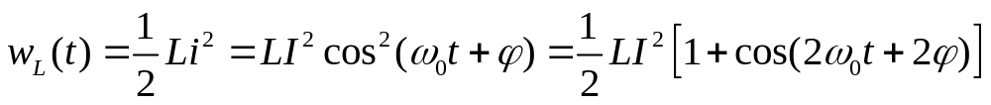
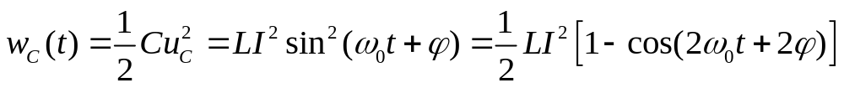
第八章 电路的频率响应
6）谐振时的能量关系
电阻消耗的瞬时功率
电感储能
电容储能

Slide 14

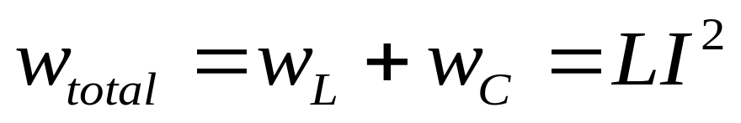
第八章 电路的频率响应
得出结论：
1）电感和电容能量按正弦规律变化，且最大值相等，即
L、C的电场能量和磁场能量作周期振荡性的能量交换，而不与电源进行能量交换。
2）电路储存的总能量是常量，不随时间变化，正好等于最大值，即

Slide 15
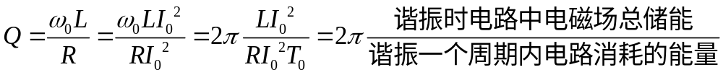
第八章 电路的频率响应
3）电感、电容储能的总值与品质因数的关系为：
即品质因数 Q 是反映谐振回路中电磁振荡程度的量，品质因数越大，总的能量就越大，维持一定量的振荡所消耗的能量愈小，振荡程度就越剧烈。则振荡电路的“品质”愈好。一般应用于谐振状态的电路希望尽可能提高 Q 值。

Slide 16
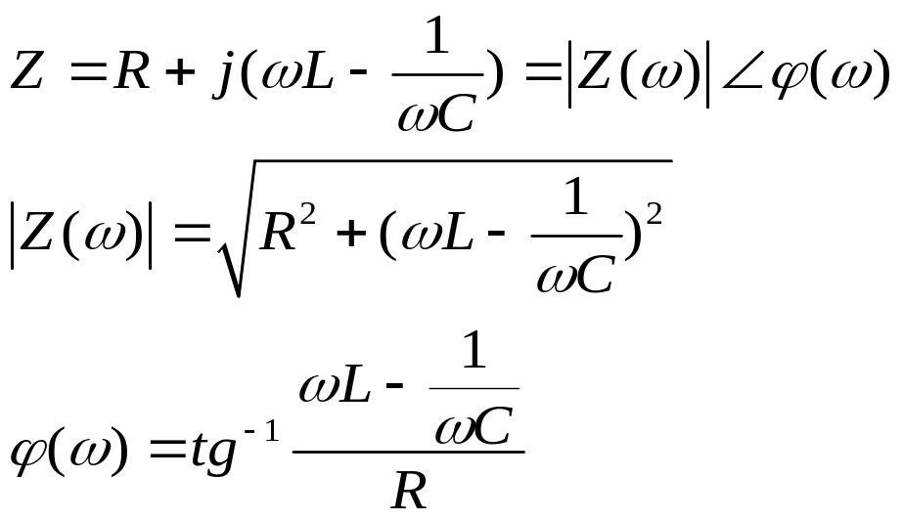
第八章 电路的频率响应
4. RLC 串联谐振电路的谐振曲线和选择性
物理量与频率关系的图形称谐振曲线，研究谐振曲线可以加深对谐振现象的认识。
（1）阻抗的频率特性
串联阻抗
（阻抗幅频特性）
（阻抗相频特性）

Slide 17
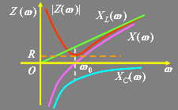
幅频特性曲线

Slide 18
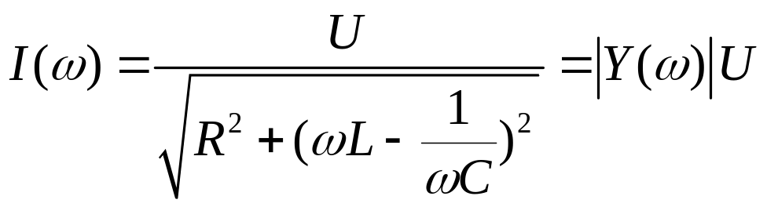
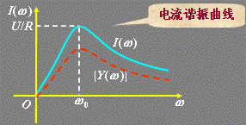
第八章 电路的频率响应
(2) 电流谐振曲线
电流幅值与频率的关系为：

Slide 19
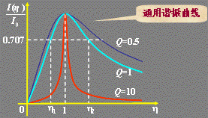
第八章 电路的频率响应
为了不同谐振回路之间进行比较，把电流谐振曲线的横、纵坐标分别除以ω₀和I(ω₀)

Slide 20


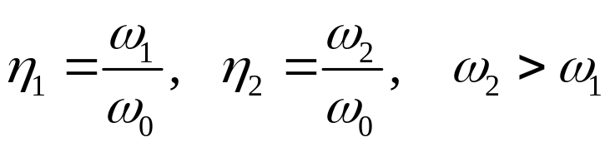
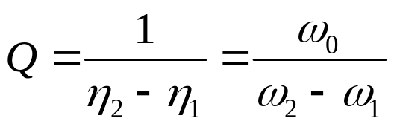
第八章 电路的频率响应
在通用谐振曲线
处作一水平线，
与谐振曲线交于两点，对应横坐标分别为
称半功率点，
有
把 称为通频带，通频带规定了谐振电路允许通过信号的频率范围。是比较和设计谐振电路的指标。可以证明 Q 与通频带的关系为：

Slide 21


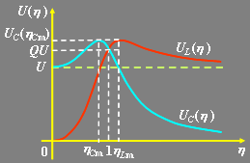
第八章 电路的频率响应
（3） U_{L}(ω)与U_{C}(ω)的频率特性
因为

Slide 22

第八章 电路的频率响应
可以证明当 时，U_{L}(ω)与U_{C}(ω)才有最大值
Q 越高，峰值频率越靠近谐振频率。

Slide 23







第八章 电路的频率响应
三、并联电路的谐振
1. R、C、L 并联电路
图8.2-9

Slide 24
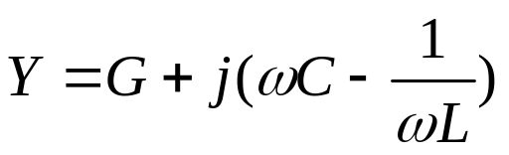
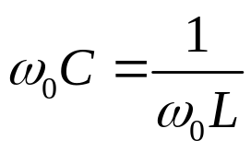

第八章 电路的频率响应
在R、C、L 并联电路或含C、L并联的支路中发生的谐振称并联谐振。并联电路的入端导纳为：
谐振时应满足
谐振角频率

Slide 25


第八章 电路的频率响应
采取与串联谐振电路同样的分析方法得并联谐振电路的特点为：
（1）谐振时电路端口电压和端口电流同相位；
（2）谐振时入端导纳Y=G为纯电导，导纳 |Y | 最小，电流不变，电路中的电压达到最大。
图8.2-10
图8.2-11

Slide 26
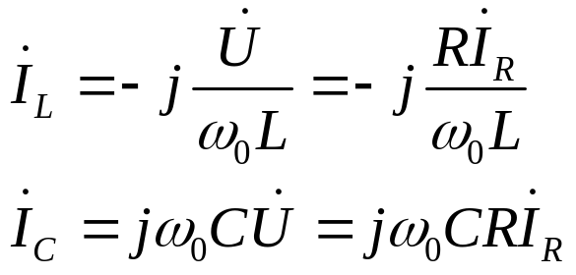
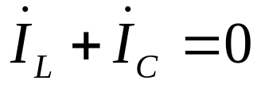
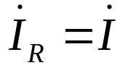
第八章 电路的频率响应
(3) 谐振时电感电流和电容电流分别为：
LC 相当于开路，所以并联谐振也称电流谐振，此时电源电流全部通过电导，即

Slide 27
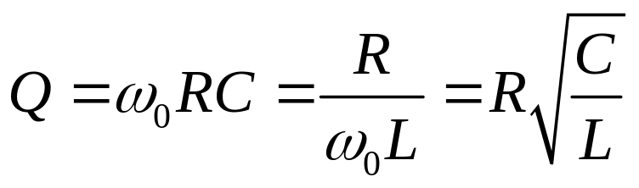

第八章 电路的频率响应
(4) 谐振时出现过电流现象
谐振时，电感电流或电容电流的模与总电流的模的比值Q称为并联电路的品质因数，有
如果 Q ＞1 ，则有 ；当 Q ＞＞1 时， 电感和电容中出现大大高于电源电流的大电流，称为过电流现象。

Slide 28


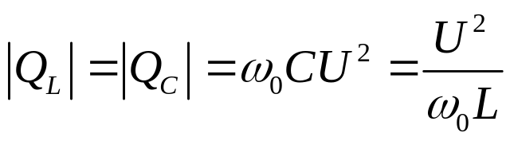
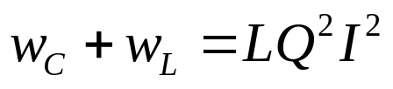
第八章 电路的频率响应
(5) 谐振时的功率
有功功率为：
即电源向电路输送电阻消耗的功率，电阻功率达最大。
无功功率为：
即电源不向电路输送无功，电感中的无功与电容中的无功大小相等，互相补偿，彼此进行能量交换。

Slide 29
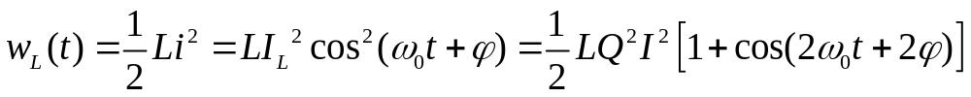
动态元件储能
电感储能
电容储能
电容电感储能的和为常数：

Slide 30

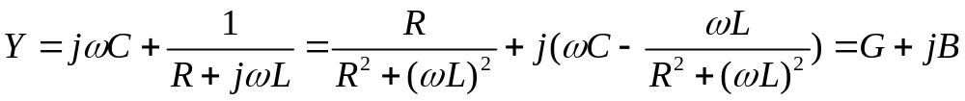
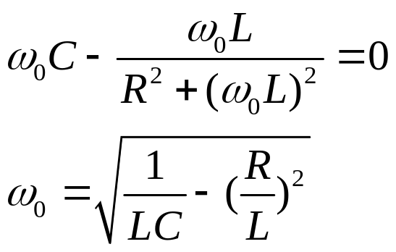
第八章 电路的频率响应
2.电感线圈与电容器的并联谐振
实际的电感线圈总是存在电阻，因此当电感线圈与电容器并联时，电路如图所示。
1）谐振条件
电路的入端导纳为：
谐振时 B =0 ，即
谐振角频率

Slide 31
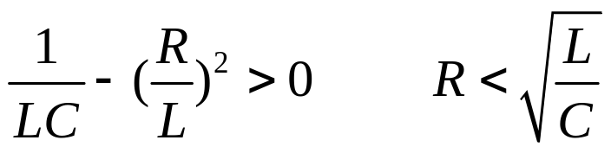
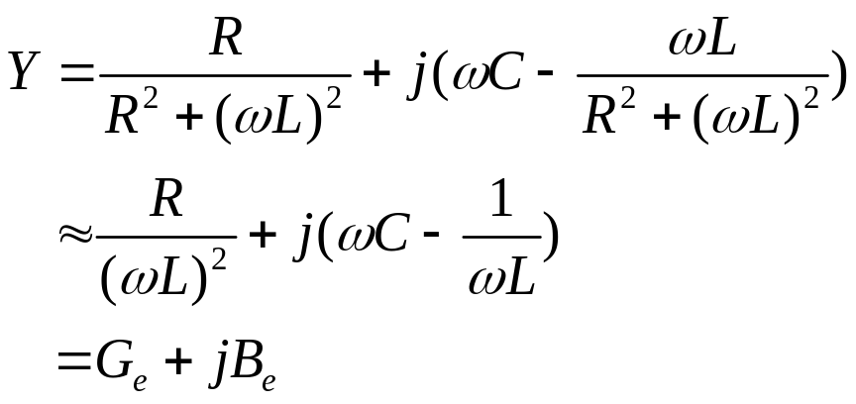

第八章 电路的频率响应
上式说明该电路发生谐振是有条件的，在电路参数一定时，必须满足
即
时才能发生谐振。
考虑到一般线圈电阻 R＜＜ωL ，则等效导纳近似为
谐振角频率近似为

Slide 32
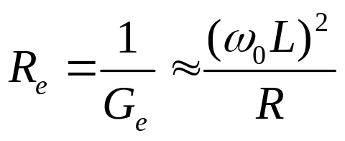
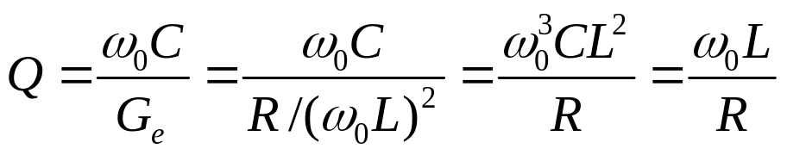
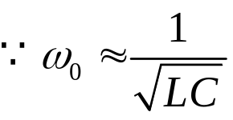
第八章 电路的频率响应
电路的等效电阻为：
等效电路如图8.2-14所示。电路的品质因数为：
G_{e}
C
L
图8.2-14

Slide 33
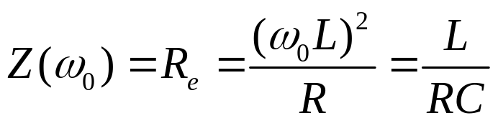
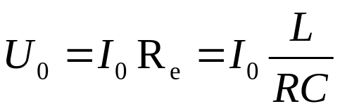


第八章 电路的频率响应
（2）谐振特点
1) 电路发生谐振时，输入阻抗很大
2) 电流一定时，总电压较高
LC开路，所有电流流过Ge
3) 电容或电感电流是总电流的 Q 倍
设R＜＜ωL

Slide 34




第七章 耦合电感与理想变压器
例8.2-1 求图8.2-16所示电路的谐振频率。
图8.2-16

Slide 35


第七章 耦合电感与理想变压器
解 L₁、L₂为两线圈的反向串联，等效电感为L_{eq}=L₁+L₂－2M
于是端口阻抗为
当
时，发生并联谐振。

Slide 36



求谐振频率

Slide 37





例8.3-1、 选频电路
C₁
C₂
L
R
已知：
若使

Slide 38




解：
C₂
C₁
L
R
被滤掉
已知：
，L 、C₁ 应在 3ω 下
产生并联谐振，3ω 的信号才能被滤掉。
（1）
若使
∴
代入 ω 和 L 值得：

Slide 39


第八章 电路的频率响应
（2）
电路总阻抗在 ω 频率下应等于零，才能使
∴
代入 ω 、L、C₁ 得：

Slide 40



图示电路中，已知激励
其余元件参数如图。试求响应 。

Slide 41

LC谐振，相当于短路

Slide 42

建立谐振的过程，定量分析需要用微分方程
稳定的谐振已经建立，可以用相量法

Slide 43

信号频率≠谐振频率时，电压振幅大幅度降低

